Slide 1

Discord 查詢股價機器人
D0952489 陳政邦
D0988532 邢婕綸
D0957259 徐康
D0960582白昱豪

Slide 2
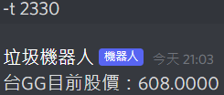
成果
在頻道內輸入欲查詢上市公司證券號，機器人回報目前即時股價。

Slide 3
說明
利用 twstock 套件抓取即時股價，並導入 Discord 這個通訊軟體。

Slide 4
用到的技巧
1.twstock 用來抓取上市公司即時股價
2. discord.py套件
3.Asyncio套件
4.nest_asyncio套件
5. 全天上線的方式
6.簡單加密TOKEN

Slide 5
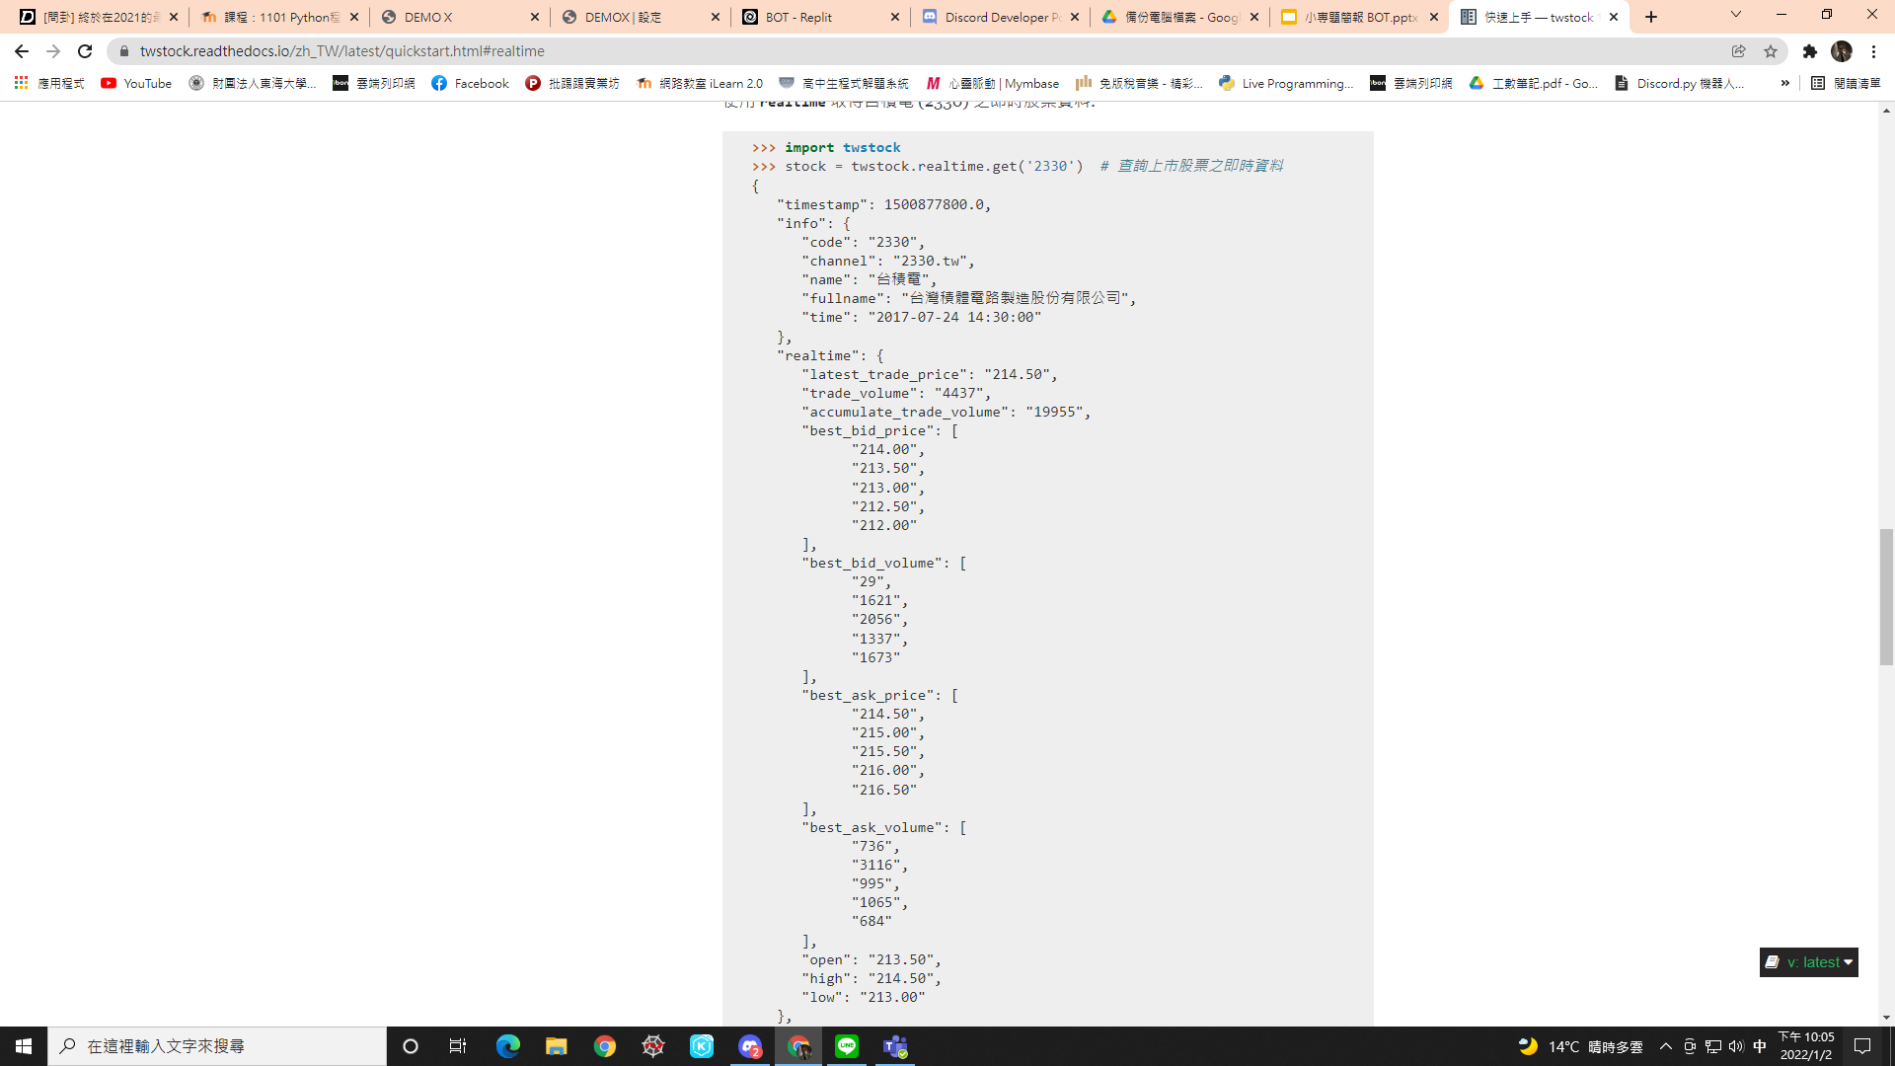
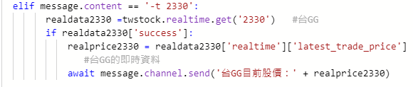
twstock 套件說明

Slide 6

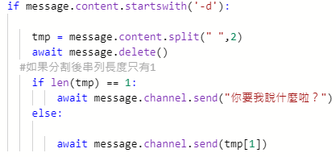

discord.py套件說明

Slide 7
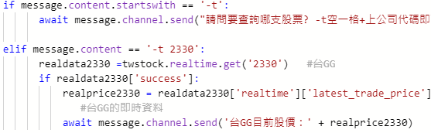
Asyncio套件說明

Slide 8
nest_asyncio套件
asyncio的補丁!!!
EX.
a=0
if a=1 end
但沒有給a增加數字的機會--->BUG 強制跳出

Slide 9
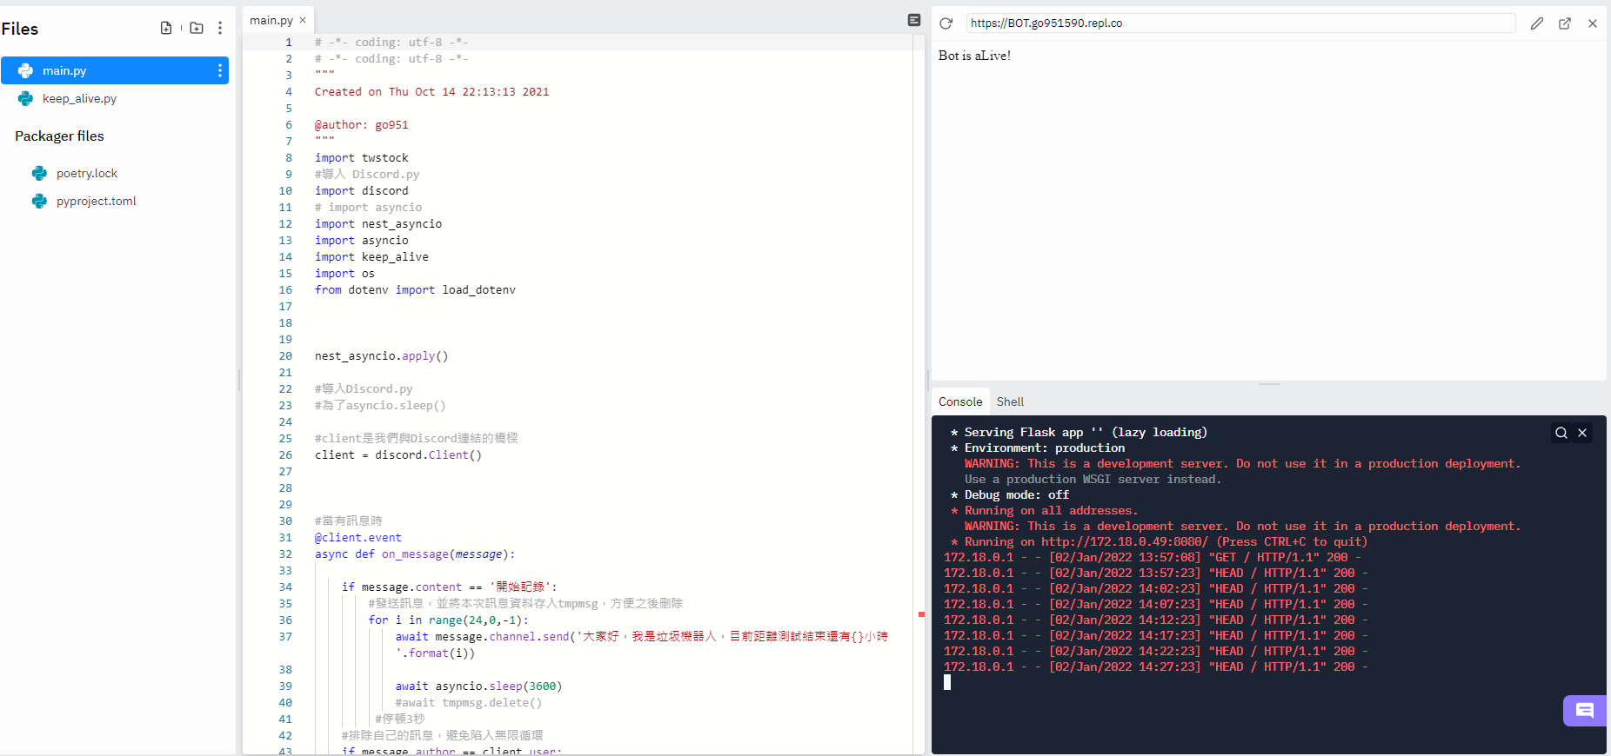
全天上線的方式--1

Slide 10
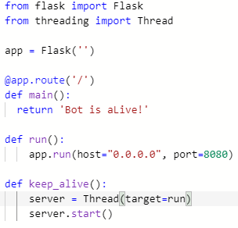
全天上線的方式--2

Slide 11
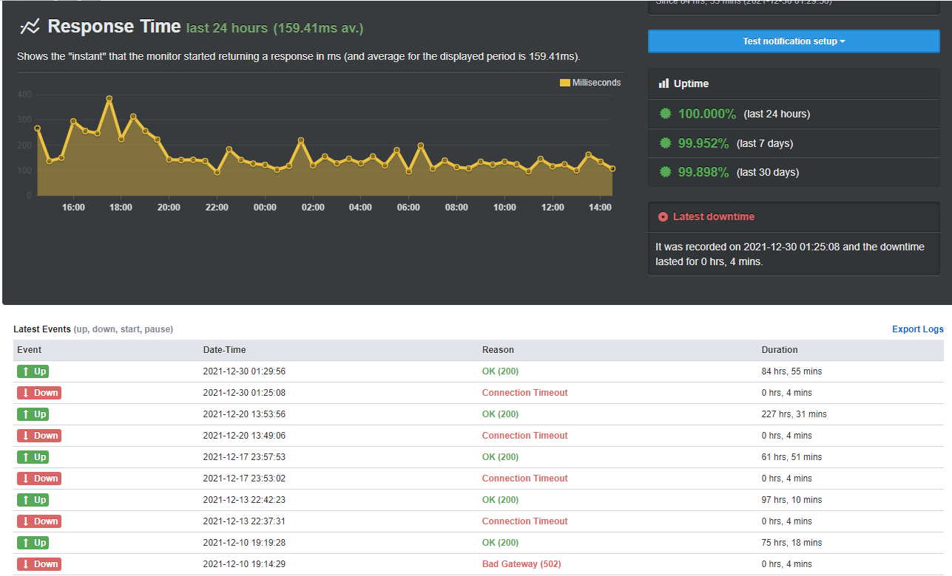
全天上線的方式--3

Slide 12
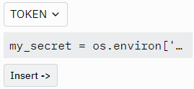

簡單加密TOKEN

Slide 13
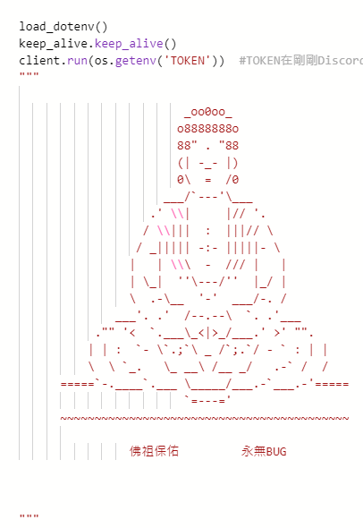
跟Dcard工程師借用的佛祖

Slide 14
結束!!!

